Slide 1
学习报告
EMM中Attach和TAU规程总结
报告人：孟刚

Slide 2
Contents
1
EMM介绍
2
ATTACH规程
3
TAU规程
www.themegallery.com

Slide 3
EMM介绍
EMM (EPS mobility management)EPS移动性管理，管理UE在无线资源环境中的位置移动，包括以下几个主要功能：
位置注册
位置更新
业务请求(Service Request)
鉴权(Authentication)
安全（security）
向核心网注册UE信息。只有注册成功后，才可发起业务、发起呼叫和响应寻呼。
在UE的位置发生改变时，将最新的位置信息通知核心网。
另外，UE能力信息，比如支持的算法、DRX寻呼周期长度等发生改变时，也通过位置更新通知核心网。
EMM在网络侧的对等端为MME，如果服务的MME过载，MME将通知UE，通过位置更新，重新选择服务MME，实现负责均衡(load balance)。
注册成功后，UE需要发起业务时，首先通过Service Request，建立连接，并恢复承载。
UE和网络侧之间进行双向鉴权。
鉴权由网络侧发起，只有合法的UE才可以注册。但当网络侧提供的鉴权参数不正确时，UE认为网络侧非法，可以拒绝。
为UE和网络侧之间的信令交互提供加密和完整性保护。包括双方的算法协商、密钥的生成、加解密和完整性检查等。
www.themegallery.com
Notes:
1) 位置注册
向核心网注册UE信息。只有注册成功后，才可发起业务、发起呼叫和响应寻呼。
2) 位置更新
在UE的位置发生改变时，将最新的位置信息通知核心网。
另外，UE能力信息，比如支持的算法、DRX寻呼周期长度等发生改变时，也通过位置更新通知核心网。
EMM在网络侧的对等端为MME，如果服务的MME过载，MME将通知UE，通过位置更新，重新选择服务MME，实现负责均衡(load balance)。
3) 业务请求(Service Request)
注册成功后，UE需要发起业务时，首先通过ServiceReqeust，建立连接，并恢复承载。
4) 鉴权(Authentication)
UE和网络侧之间进行双向鉴权。
鉴权由网络侧发起，只有合法的UE才可以注册。但当网络侧提供的鉴权参数不正确时，UE认为网络侧非法，可以拒绝。
5）安全
为UE和网络侧之间的信令交互提供加密和完整性保护。包括双方的算法协商、密钥的生成、加解密和完整性检查等。

Slide 4
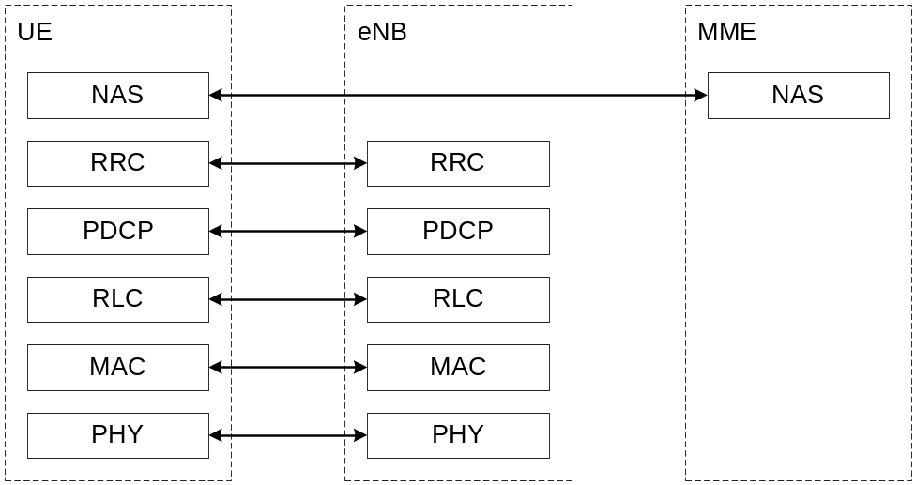
EMM中重要概念-NAS信令连接
NAS信令连接包括UE和eNB之间的通过空口(Uu)的RRC连接，以及eNB和MME之间通过S1接口的S1 AP连接，两个部分
www.themegallery.com
Notes:
为进行NAS规程，首先需要建立NAS连接。NAS初始消息
在UE处于EMM-IDLE模式，需要发生NAS初始消息时，UE将请求AS建立RRC连接。成功后，转入CONNECTED态，认为NAS连接已经建立。
在规程结束时，由网络侧主动发起。RRC连接释放完成后，UE进入IDLE态，认为NAS连接已经释放。

Slide 5
EMM规程
EMM的功能通过发起EMM规程实现，EMM规程可以分为3类：
1) 通用规程(EMM common procedures)
只有在NAS信令连接已经建立时，才可发起通用规程。通用规程都是由网络侧发起：
- GUTI reallocation; 为UE分配标识符GUTI。
- authentication; 鉴权
- security mode control; 安全模式控制
- identification; 鉴别
- EMM information. 通知
2) 专用规程（EMM specific procedures）
由UE发起，同一时刻只能发起一个专用规程。
- attach and combined attach.向网络侧注册EPS和non-EPS服务。
- detach and combined detach. 向网络侧去注册EPS和non-EPS服务。
- normal tracking area updating and combined tracking area updating;
- periodic tracking area updating.
3) 连接管理规程(EMM connection management procedures)
- service request.
- paging procedure.
- transport of NAS messages.
www.themegallery.com
Notes:
网络侧鉴权UE
根据UE返回的Authentication Response消息，比较USIM计算的RES跟预期的RES是否一致。
如果不一致，则网络侧鉴权UE失败，将根据UE在初始NAS消息中携带的UE ID反别处理：
1) UE ID为GUTI
网络侧通过Identification规程，让UE提供IMSI，如果跟网侧保存的IMSI不同，则网侧重新发起鉴权。
2) UE ID为IMSI
网络侧认为UE不合法，通过Authentication Reject拒绝UE。

Slide 6
ATTACH规程
功能
信令交互
IE（information element）介绍

Slide 7
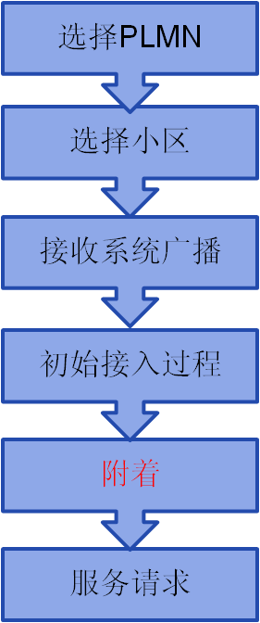
Attach在网络接入过程中的位置及实现功能
ATTACH功能：
1)向EPC注册EPS业务或non-EPS服务。
2)为UE分配IP，建立UE和PDN GW之间的缺省承载(default bearer)，使得UE的IP连接永远在线.( always-on IP connectivity).
3) 还可激活多个专用承载(dedicated bearers).
4) Attach过程中产生安全上下文。投入使用后，对NAS信令进行安全保护。
UE开机流程
www.themegallery.com
Notes:
随机接入过程用于建立RRC连接。？
UE选择合适的小区进行驻留以后, 就可以发起初始的随机接入过程了.
LTE 中, 随机接入是一个基本的功能, UE只有通过随机接入过程, 与系统的上行同步以后, 才能够被系统调度来进行上行的传输.LTE中的随机接入分为基于竞争的随机接入和无竞争的随机接入两种形式.
随机接入的触发条件有5种：
1. RRC_IDLE初始接入
2. 无线链路断开时接入
3. 切换时的随机接入
4. RRC_CONNECTED状态下收到上行数据，需要随机接入，如“上行失步”
5. RRC_CONNECTED 状态下收到下行数据，需要随机接入，如“下行失步”

Slide 8
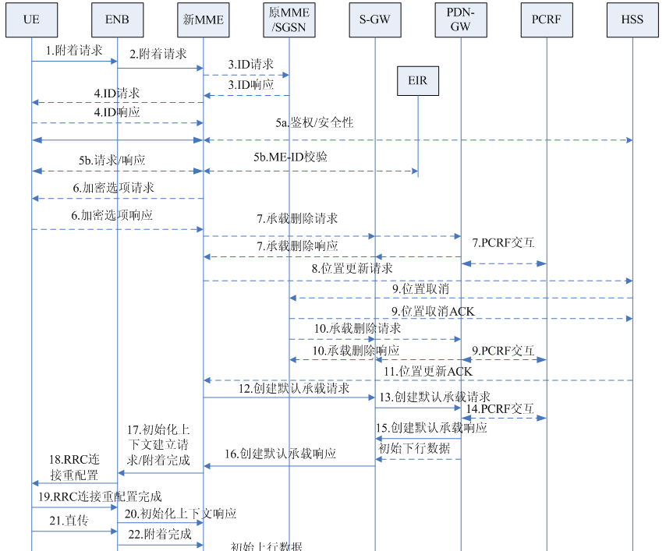
Attach 规程
在已经建立NAS信令连接基础上，UE通过向MME发送 ATTACH REQUEST 消息来发起attach规程；该消息中包含：IMSI或GUTI、last visited TAI、UE network capbility、PDN IP option、connect type等。
如果UE最新连接的（新）MME与最后一次离开网络时连接的（旧）MME相比已经发生改变，新MME就会向旧MME发送一个ID请求来申请当前UE的IMSI，用于为当前UE重新分配GUTI。
如果新MME和旧MME都不能识别当前的UE，那么新MME会给UE发送一个ID请求，随后，UE应告诉新MME自己的IMSI。
如果当前网络中没有UE的安全上下文，那么MME会发起一个鉴权规程，UE和MME相互鉴权之后会在两侧产生相关的安全下文。（漫游情况下，MME应从HSS获取UE的签约信息等内容）
鉴权结束后，MME可能发送移动设备标识检查请求到EIR（Equipment Identity Register）（MME的经营可能会检查EIR中的移动设备标识，至少在漫游时，MME应将移动设备标识传给HSS）。
位置更新完毕后，新MME就可以与PDN-GW之间建立默认承载，建立默认承载后P-GW就为UE创建了PDN地址、EPS承载标识、协议配置选项等，并将相关消息返回给MME，S-GW可以缓存一些来自P-GW的下行数据包。
如果MME中有激活的承载上下文（比如之前连接尝试失败时已经创建了承载），那么MME会发送消息到各个P-GW来删除这些无效的承载上下文。
由于位置已经变化（MME变化），新MME就发送一个位置更新请求到HSS（指明MME标识、IMSI和ME标识等）。
MME接受attach及附着完成：MME通过eNB将APN、GUTI、PDN地址、TAI列表等信息反馈给UE，并请求UE建立无线承载；UE完成无线承载建立后向MME返回一个完成消息指明attach完成。
新MME向HSS发送位置更新请求后，旧的MME就可以删除其中保存的UE的位置信息以及相应的承载上下文。
HSS向新MME回送一个位置更新响应，来指明位置更新的状态。若HSS拒绝位置更新，那么MME就拒绝UE的attach请求。
建立无线承载
www.themegallery.com

Slide 9
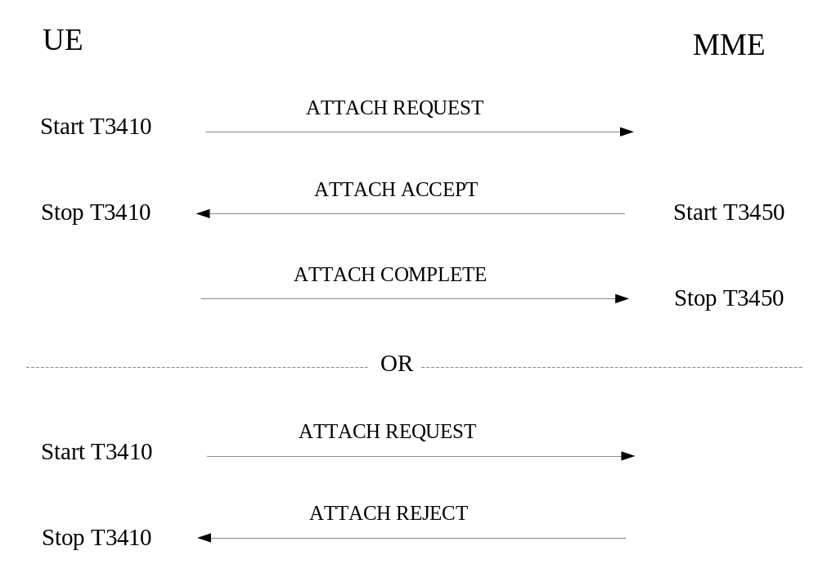
Attach规程的发起和信令交互
当处于EMM-DEREGISTERED状态时，UE向MME发送ATTACH REQUEST消息来启动附着流程，同时启动T3410定时器，并进入EMM-REGISTERED-INITIATED状态
www.themegallery.com

Slide 10
Message中IE介绍
NAS信令中用到的缩略词：
Formats of IE：
M (“Mandatory”)：发送方必须包含相应的IE，接收方必须对该IE作相关诊断；
C (“Conditional”)：发送方根据相关条件包含相应IE，接收方可根据条件对该IE作相关诊断；
O (“Optional”) ：接收方不对该IE出现的错误进行诊断。
Format | Meaning | IEI present | LI present | Value part present
T | Type only | yes | no | no
V | Value only | no | no | yes
TV | Type and Value | yes | no | yes
LV | Length and Value | no | yes | yes
TLV | Type, Length and Value | yes | yes | yes
www.themegallery.com

Slide 11
ATTACH REQUEST消息
IEI | Information Element | Type/Reference | Presence | Format | Length
 | Protocol discriminator | Protocol discriminator | M | V | 1/2
 | Security header type | Security header type | M | V | 1/2
 | Attach request message identity | Message type | M | V | 1
 | EPS attach type | EPS attach type | M | V | 1/2
 | NAS key set identifier | NAS key set identifier | M | V | 1/2
 | Old GUTI or IMSI | EPS mobile identity | M |  | 5-12
 | UE network capability | UE network capability | M |  | 3-14
 | ESM message container | ESM message container | M | LV-E | 2-n
19 | Old P-TMSI signature | P-TMSI signature | O | TV | 4
50 | Additional GUTI | EPS mobile identity | O | TLV | 13
52 | Last visited registered TAI | Tracking area identity | O | TV | 6
5C | DRX parameter | DRX parameter | O | TV | 3
31 | MS network capability | MS network capability | O | TLV | 4-10
13 | Old location area identification | Location area identification | O | TV | 6
9- | TMSI status | TMSI status | O | TV | 1
11 | Mobile station classmark 2 | Mobile station classmark 2 | O | TLV | 5
20 | Mobile station classmark 3 | Mobile station classmark 3 | O | TLV | 2-34
40 | Supported Codecs | Supported Codec List | O | TLV | 5-n
Protocol discriminator（PD）：协议种类。
该IE用来区分L3协议种类。如组播协议、广播协议、GTTP协议、MM消息、SMS消息等。
Security header type：安全头类型
Plain NAS message（not security protected）
Security protected NAS message
Attach request message identity：消息ID
用于区分EMM和ESM中不同规程的不同消息
Mobile station classmark：移动台类别标识
终端向网络提供终端设备的相关信息，例如终端的功率，多频带的能力，测量能力，加密算法和多时隙的能力等信息的层3消息，在不同的层3消息中，终端上报不同的Classmark不完全相同，主要分为Classmark1，Classmark2，Classmark3三种
EPS attach type：EPS附着类型
EPS attach
Combined EPS/IMSI attach（工作在CS/PS mode1或者CS/PS mode2的UE请求EPS和non-EPS服务）
NAS KSI：密钥集ID
指明UE使用的安全上下文类型（native or mapped）；
指明UE使用的密钥集。
Old GUTI or IMSI：移动台ID
新MME可以通过GUTI来找到旧MME并从中获得UE的IMSI，进而进行UE的GUTI重分配若找不到旧MME或旧MME中已没有UE相关信息，那么，新MME会向UE发送ID请求；
如果是第一次附着，那么该信元应为IMSI。
UE network capability：UE网络能力
UE支持的加密和完整性保护算法及SRVCC能力
TMSI status：TMSI状态
如果UE没有有效的TMSI，那么应在combined attach procedure的消息中包含该IE
ESM message container：
EMM消息中包含的ESM PDU，如创建（默认）承载用到的信息
Old P-TMSI signature：旧P-TMSI标签（combined attach中会用到？）
如果TIN指明了P-TMSI，且UE保存了一个有效的P-TMSI signature、P-TMSI和RAI，那么UE应将此IE包含进消息中。
在3G和EPS系统之间切换时，TIN保存P-TMSI，可以加快切换流程，或从P-TMSI获得相关信息？
MME也可用此来查询用户的签约信息
Additional GUTI：附加的GUTI
如果TIN指明了P-TMSI，且UE保存了有效的GUTI、P-TMSI和RAI，那么UE应在消息中包含该信元IE（比如UE当前所在网络既有UTRAN也有E-UTRAN，在切换时分别保存了相应ID）
Last visited registered TAI：最后注册访问的TAI
如果UE保存了一个有效的last visited registered TAI，那么UE应在消息中包含该IE（这样在注册时可以优先通过该TA进行注册？）
用来帮助MME生成有效的TAI列表，MME将在Attach Accept消息中返回给手机
Supported codecs：支持的语音编码
如果UE支持SRVCC to GERAN or UTRAN，该IE指明UE支持的语音编解码
DRX parameter：DRX参数
UE向网络侧指明其DRX参数，只有UE需要DRA时，才携带此参数
MS network capability：MS网络能力
MS支持的网络类型等参数，如支持GPRS、UTRAN、SM等？
Old location area identification：旧的LAI
如果UE有有效的LAI，UE应在combined attach procedure的消息中包含此IE（3G电路域中TMSI和LAI共同决定了用户ID）
www.themegallery.com

Slide 12
ATTACH ACCEPT消息
IEI | Information Element | Type/Reference | Presence | Format | Length
 | Protocol discriminator | Protocol discriminator | M | V | 1/2
 | Security header type | Security header type | M | V | 1/2
 | Attach accept message identity | Message type | M | V | 1
 | EPS attach result | EPS attach result | M | V | 1/2
 | Spare half octet | Spare half octet | M | V | 1/2
 | T3412 value | GPRS timer | M | V | 1
 | TAI list | Tracking area identity list | M | LV | 7-97
 | ESM message container | ESM message container | M | LV-E | 2-n
50 | GUTI | EPS mobile identity | O | TLV | 13
13 | Location area identification | Location area identification | O | TV | 6
23 | MS identity | Mobile identity | O | TLV | 7-10
53 | EMM cause | EMM cause | O | TV | 2
17 | T3402 value | GPRS timer | O | TV | 2
59 | T3423 value | GPRS timer | O | TV | 2
4A | Equivalent PLMNs | PLMN list | O | TLV | 5-47
34 | Emergency Number List | Emergency Number List | O | TLV | 5-50
ESM message container：
MME需要同时发送一个包含在ESM消息IE中的ACTIVATE DEFAULT EPS BEARER CONTEXT REQUEST消息来激活默认承载
T3423 value ：
Expires：T3412 expires while the UE is in EMM-REGISTERED.NO-CELL-AVAILABLE and ISR is activated.
Normal stop：When entering state EMM-DEREGISTERED or when entering EMM-CONNECTED mode.
Initiate：Set TIN to "P‑TMSI"
EPS attach result：EPS附着结果
EPS only
Combined EPS/IMSI attach
Spare half octet：
This element is used in the description of EMM and ESM messages when an odd number of half octet type 1 information elements are used. This element is filled with spare bits set to zero and is placed in bits 5 to 8 of the octet unless otherwise specified.
T3412 value：T3412的值
Periodic TAU的定时器的值，网络侧为UE分配的值
T3402 value ：
T3402是在附着流程尝试了5次失败的情况下启动的，当超时时，再次启动附着流程（TAU）流程
（若不包含该IE，那么UE应使用默认值）
TAI list：TAI列表
网络侧为UE指定的TAI list
GUTI：
如果UE指示的ID为IMSI、或为GUTI非法，或是其它MME分配的GUTI，则服务MME将为UE分配新的GUTI
Location area identification：LAI
电路域中指明UE所在的LAI（combined attach）
Equivalent PLMNs：
网络侧有等价PLMN，则通知
Emergency number list：
发送相同国家码(MCC)的紧急呼叫号码列表
EMM cause：EMM异常原因
当attach失败时，携带失败原因值
www.themegallery.com
Notes:
Combined attach：联合EPS附着流程用于工作在CS/PS mode1或者CS/PS mode2的UE请求EPS和non-EPS服务。
联合EPS附着流程也用于工作于。。。的UE在已经附着到non-EPS服务的情况下附着到EPS服务。
在这种情况下，UE应该启动EPS attach type IE为“combined EPS/IMSI attach”的联合EPS附着流程。

Slide 13
ACCEPT COMPLETE消息
IEI | Information Element | Type/Reference | Presence | Format | Length
 | Protocol discriminator | Protocol discriminator | M | V | 1/2
 | Security header type | Security header type | M | V | 1/2
 | Attach complete message identity | Message type | M | V | 1
 | ESM message container | ESM message container | M | LV-E | 2-n
ESM message container：
UE向网络侧报告其激活的承载
www.themegallery.com

Slide 14
ATTACH REJECT消息
IEI | Information Element | Type/Reference | Presence | Format | Length
 | Protocol discriminator | Protocol discriminator | M | V | 1/2
 | Security header type | Security header type | M | V | 1/2
 | Attach reject message identity | Message type | M | V | 1
 | EMM cause | EMM cause | M | V | 1
78 | ESM message container | ESM message container | O | TLV-E | 4-n
ESM message container：
如果附着规程是因为默认承载创建失败，或者ESM规程失败等MME应该在ATTACH REJECT消息中绑定一个包含在ESM消息IE中的PDN CONNECTIVITY REJECT消息。在这种情况下，EMM cause value应被置为#19—“ESM failure”
否则，不包含该IE
www.themegallery.com

Slide 15
TAU规程
功能
信令交互
IE（information element）介绍

Slide 16
TAU规程实现的功能
UE进入新的TA，向网络侧更新UE当前的位置
周期性更新，UE周期性的报告一下当前的位置
UE能力发生改变，更新到网络侧。
在EPS承载发生改变时，通知网络侧，哪些承载还在激活状态。
www.themegallery.com

Slide 17
TAU规程的发起
工作在EMM-REGISTERED状态的UE可以通过向MME发送一个TRACKING AREA UPDATE REQUEST消息来启动TAU流程。
TAU发起的几种场景：
UE侦测到进入一个不在之前注册到的MME的TAI list中的TA；
Periodic TAU定时器T3412超时；
UE进入EMM-REGISTERED.NORMAL-SERVICE状态，并且UE’s TIN为“P-TMSI”
UE接到底层发来的原因为“load balancing TAU required”的RRC连接断开的通知；
UE在EMM-REGISTERED.NO-CELL-AVAILABLE状态下，使EPS承载上下文（本地）无效，然后返回EMM-REGISTERED.NORMAL-SERVICE状态；
UE改变了UE core network capability information or the UE specific DRX parameter or both；
UE从底层接收到一个“RRC 连接失败”的通知，且没有数据等待发送；
UE在1xCS fallback后进入S1 模式；
www.themegallery.com

Slide 18
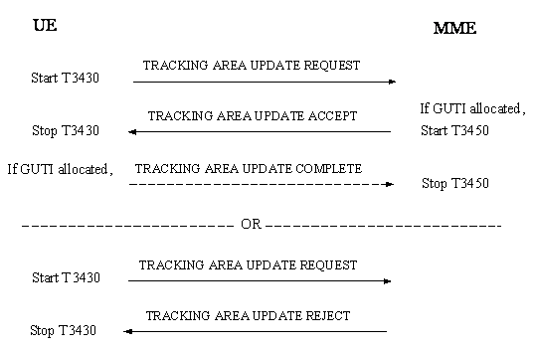
TAU规程的信令交互
TA updating：Normal更新；
combined TA/LA updating：同时更新TA和LA；
combined TA/LA updating with IMSI attach：通过TAU注册IMSI；
periodic updating：周期性更新。
www.themegallery.com

Slide 19
TRACKING UPDATE UPDATE REQUEST消息
IEI | Information Element | Type/Reference | Presence | Format | Length
 | Protocol discriminator | Protocol discriminator | M | V | 1/2
 | Security header type | Security header type | M | V | 1/2
 | Tracking area update request message identity | Message type | M | V | 1
 | EPS update type | EPS update type | M | V | 1/2
 | NAS key set identifier_{ASME} | NAS key set identifier | M | V | 1/2
 | Old GUTI | EPS mobile identity | M | LV | 12
B- | NAS key set identifier_{SGSN} | NAS key set identifier | O | TV | 1
19 | Old P-TMSI signature | P-TMSI signature | O | TV | 4
50 | Additional GUTI | EPS mobile identity | O | TLV | 13
55 | Nonce_{UE} | Nonce | O | TV | 5
58 | UE network capability | UE network capability | O | TLV | 4-15
52 | Last visited registered TAI | Tracking area identity | O | TV | 6
5C | DRX parameter | DRX parameter | O | TV | 3
A- | UE radio capability information update needed | UE radio capability information update needed | O | TV | 1
57 | EPS bearer context status | EPS bearer context status | O | TLV | 4
31 | MS network capability | MS network capability | O | TLV | 4-10
13 | Old location area identification | Location area identification | O | TV | 6
9- | TMSI status | TMSI status | O | TV | 1
11 | Mobile station classmark 2 | Mobile station classmark 2 | O | TLV | 5
20 | Mobile station classmark 3 | Mobile station classmark 3 | O | TLV | 2-34
40 | Supported Codecs | Supported Codec List | O | TLV | 5-n
EPS update type：
TA updating：Normal更新；
combined TA/LA updating：同时更新TA和LA；
combined TA/LA updating with IMSI attach： 通过TAU注册IMSI；
periodic updating：周期性更新
EPS bear context status：
如果UE的承载上下文发生了变化，UE可用该IE向网络侧说明其仍处于激活状态的EPS承载上下文。
TMSI status：
在combined TAU规程中，如果UE没有有效的TMSI，那么通过该IE指明。
NAS key set identifier_{ASME}：
如果UE有一个EPS安全上下文，UE通过KSI_{ASME}指明，若网络侧发现有相匹配的安全上下文，双方就无须重新（鉴权）计算密钥。
否则，该值设为“no key is available”。
NAS key set identifier_{SGSN}和Nonce_{UE}：
这两个IE都是UE从GTRAN / UTRAN切换到 E_UTRAN过程时，用来产生mapped 安全上下文的
UE network capability：
当UE网络能力发生变化时，需包含该IE
UE radio capability information：
当UE无线能力发生变化时，需包含该IE，通知网络侧更新之
www.themegallery.com
Notes:
为了在E-UTRAN的覆盖范围内指出UE的specific DRX参数，UE需向网络侧发送一个在DRX 参数IE 中包含UE specific DRX参数的TRACKING AREA UPDATE REQUEST消息（除非UE在GRRAN或UTRAN覆盖方位内已经指出了它的DRX参数）。在这种情况下，当UE进入E-UTRAN覆盖范围并启动一个TAU规程时，UE不应在消息中包含相关DRX参数。
当在S1 mode的UE启动一个TAU流程时，UE应使用current EPS NAS 安全密钥来对TRACKING AREA UPDATE REQUEST消息进行完整性保护。
如果UE有数据等待传输并且执行一个S101 mode 到S1 mode 的inter-system change（to 在UE储存的TAI list中的TA），UE应执行一个服务请求规程而不是TAU规程。

Slide 20
TRACKING UPDATE UPDATE ACCEPT消息
IEI | Information Element | Type/Reference | Presence | Format | Length
 | Protocol discriminator | Protocol discriminator | M | V | 1/2
 | Security header type | Security header type | M | V | 1/2
 | Tracking area update accept message identity | Message type | M | V | 1
 | EPS update result | EPS update result | M | V | 1/2
 | Spare half octet | Spare half octet | M | V | 1/2
5A | T3412 value | GPRS timer | O | TV | 2
50 | GUTI | EPS mobile identity | O | TLV | 13
54 | TAI list | Tracking area identity list | O | TLV | 8-98
57 | EPS bearer context status | EPS bearer context status | O | TLV | 4
13 | Location area identification | Location area identification | O | TV | 6
23 | MS identity | Mobile identity | O | TLV | 7-10
53 | EMM cause | EMM cause | O | TV | 2
17 | T3402 value | GPRS timer | O | TV | 2
59 | T3423 value | GPRS timer | O | TV | 2
4A | Equivalent PLMNs | PLMN list | O | TLV | 5-47
8- | NAS key set identifier_{ASME} | NAS key set identifier | O | TV | 1
34 | Emergency Number List | Emergency Number List | O | TLV | 5-50
EPS update result：
TA updated
combined TA/LA updated
TA updated and ISR activated
combined TA/LA updated and ISR activated
NAS key set identifier_{ASME}：
从其它制式切换到E-UTRAN时，网络侧向UE侧指明其与UE共享的native 安全上下文的KSI
EPS bear context status：
网络侧向UE侧指明其中为UE激活的EPS承载上下文。如果在TRACKING UPDATE UPDATE REQUEST消息中包含该IE，则本消息中也要包含该IE，双方通过这个IE来保持同步。
www.themegallery.com
Notes:
Values “TA updated and ISR activated” and “combined TA/LA updated and ISR activated” are used only for a UE supporting also A/Gb or Iu mode.
Idle state Signalling Reduction (ISR) 是在同时可以接入E-UTRAN和ERAN/UTRAN的区域内，为了减少UE频繁在E-UTRAN和ERAN/UTRAN间切换产生的信令而设计的。
ISR启动后，网络（MME和SGSN）和UE均备份两套MM上下文。Idle状态下，UE在E-UTRAN和ERAN/UTRAN之间重选是不需要和网络有信令交互的。
当PDN寻呼终端时，MME和SGSN分别在TA和RA上寻呼UE，UE在哪个网络上应答，就从那个接入网接入。
ESM中：
EPS bearer context deactivation procedure
由网络侧发起，去激活EPS承载。也作为UE发起的断开PDN连接的响应。
在没有NAS连接时，MME直接本地去激活，不必和UE进行信令交互。在重新进入CONNECTED态时，可通过ServiceRequest和TAU同步承载。

Slide 21
TRACKING UPDATE UPDATE COMPLETE消息
如果TRACKING UPDATE UPDATE ACCEPT消息中包含了为UE分配的新的GUTI，那么UE需要回复TRACKING UPDATE UPDATE COMPLETE消息，否则，不用回复。
IEI | Information Element | Type/Reference | Presence | Format | Length
 | Protocol discriminator | Protocol discriminator | M | V | 1/2
 | Security header type | Security header type | M | V | 1/2
 | Tracking area update complete message identity | Message type | M | V | 1
www.themegallery.com

Slide 22
TRACKING UPDATE UPDATE REJECT消息
IEI | Information Element | Type/Reference | Presence | Format | Length
 | Protocol discriminator | Protocol discriminator | M | V | 1/2
 | Security header type | Security header type | M | V | 1/2
 | Tracking area update reject message identity | Message type | M | V | 1
 | EMM cause | EMM cause | M | V
www.themegallery.com

Slide 23
EMM cause value
Causes related to UE identification
Cause #2-IMSI unknown to HSS
Cause #3-Illegal UE
Cause #6-Illengal ME
Cause #9-UE identity cannot be derived by the network
Cause #10-Implicitly detached
www.themegallery.com
Notes:
Cause #2 – IMSI unknown in HSS
This EMM cause is sent to the UE if the UE is not known (registered) in the HSS. This EMM cause does not affect operation of the EPS service, although is may be used by an EMM procedure.
Cause #3 – Illegal UE
This EMM cause is sent to the UE when the network refuses service to the UE either because an identity of the UE is not acceptable to the network or because the UE does not pass the authentication check, i.e. the RES received from the UE is different from that generated by the network.
Cause #6 – Illegal ME
This EMM cause is sent to the UE if the ME used is not acceptable to the network, e.g. blacklisted.
Cause #9 – UE identity cannot be derived by the network.
This EMM cause is sent to the UE when the network cannot derive the UE's identity from the GUTI/S-TMSI/P-TMSI and RAI e.g. no matching identity/context in the network or failure to validate the UE's identity due to integrity check failure of the received message.
Cause #10 – Implicitly detached
This EMM cause is sent to the UE either if the network has implicitly detached the UE, e.g. some while after the Mobile reachable timer has expired, or if the EMM context data related to the subscription does not exist in the MME e.g. because of a MME restart.

Slide 24
Cause related to subscription options
Cause #7 – EPS services not allowed
Cause #8 – EPS services and non-EPS services not allowed
Cause #11 – PLMN not allowed
Cause #12 – Tracking area not allowed
Cause #13 – Roaming not allowed in this tracking area
Cause #14 – EPS services not allowed in this PLMN
Cause #15 – No suitable cells in tracking area
Cause #25 – Not authorized for this CSG
Cause #40 – No EPS bearer context activated
www.themegallery.com
Notes:
Cause #7 – EPS services not allowed
This EMM cause is sent to the UE when it is not allowed to operate EPS services.
Cause #8 – EPS services and non-EPS services not allowed
This EMM cause is sent to the UE when it is not allowed to operate either EPS or non-EPS services.
Cause #11 – PLMN not allowed
This EMM cause is sent to the UE if it requests tracking area updating in a PLMN where the UE, by subscription or due to operator determined barring, is not allowed to operate.
Cause #12 – Tracking area not allowed
This EMM cause is sent to the UE if it requests tracking area updating in a tracking area where the HPLMN determines that the UE, by subscription, is not allowed to operate.
NOTE 1: If EMM cause #12 is sent to a roaming subscriber the subscriber is denied service even if other PLMNs are available on which registration was possible.
Cause #13 – Roaming not allowed in this tracking area
This EMM cause is sent to an UE which requests tracking area updating in a tracking area of a PLMN which by subscription offers roaming to that UE but not in that tracking area.
Cause #14 – EPS services not allowed in this PLMN
This EMM cause is sent to the UE which requests EPS service in a PLMN which does not offer roaming for EPS services to that UE.
NOTE 2: Since only one list of forbidden PLMNs for packet services is maintained in the UE, then the "forbidden PLMNs for GPRS service" is the maintained list and the forbidden PLMNs for EPS service is equivalent to it.
Cause #15 – No suitable cells in tracking area
This EMM cause is sent to the UE if it requests tracking area updating in a tracking area where the UE, by subscription, is not allowed to operate, but when it should find another allowed tracking area in the same PLMN.
NOTE 3: Cause #15 and cause #12 differ in the fact that cause #12 does not trigger the UE to search for another allowed tracking area on the same PLMN.
Cause #25 – Not authorized for this CSG
This EMM cause is sent to the UE if it requests access in a CSG cell with CSG ID where the UE, by subscription, is not allowed to operate, but when it should find another cell in the same PLMN.
Cause #40 – No EPS bearer context activated
This EMM cause is sent to the UE if the UE requests an establishment of the radio access bearers for all active EPS bearer contexts by sending a tracking area update with "active flag" message to the network, but the MME does not have the corresponding active EPS bearer context(s).

Slide 25
Thank You !
Q & A

